Slide 1
Evolve BookKeeper
Auto-Recovery for the Cloud

Slide 2
About me
StreamNative software engineer，focus on storage now
Apache Pulsar & Apache BookKeeper Committer
Github: https://github.com/zymap
Email: yong@apache.org
Notes:
首先，我先自我介绍一下，我是张勇，目前主要在 StreamNative 做一些存储相关的内容。同时也是 Apache Pulsar 和 Apache BookKeeper 的 committer。

Slide 3
Apache BookKeeper
Low latency
Scalable
Fault-tolerant
Notes:
BookKeeper是一个分布式日志存储系统，旨在提供可扩展、容错和低延迟的存储服务。它是Apache软件基金会的一个开源项目，最初由Yahoo开发，作为 Hadoop 分布式文件系统（HDFS）NameNode 的高可用（HA）解决方案，以解决严重的单点故障问题。
BookKeeper的设计目标是为实时工作负载提供高性能和可靠的数据存储。它的核心概念是将数据以日志形式存储在称为"ledger"的分布式日志中。一个ledger由多个分布式副本组成，这些副本被称为"bookie"。每个bookie负责存储ledger的一部分数据，并且可以容忍一定数量的故障或节点失效。
BookKeeper的特点包括：
可扩展性：BookKeeper可以轻松地扩展到大规模的集群，以适应高吞吐量和大规模数据存储的需求。
容错性：通过在多个bookie之间复制数据，BookKeeper可以容忍bookie的故障或节点失效，并确保数据的持久性和一致性。
低延迟：由于数据以顺序写入日志的方式存储，BookKeeper能够提供非常低的写入和读取延迟，适用于实时应用和流式处理场景。
BookKeeper 作为 Apache Pulsar 的底层存储，它为系统提供了可靠的数据存储和复制功能，以支持高可用性、容错性和实时数据处理的需求。

Slide 4
Application
Direct usage of low-level API
Ledger API
Data Operations
Metadata Operations
Bookie 1
ZK 1
Bookie 2
Service discovery
and
metadata storage
Bookie 3
ZK 2
ZK3
BookKeeper cluster
Metadata Store
(Zookeeper)
Notes:
一个 BookKeeper 集群中包括，一个metadata store，默认的是使用 zookeeper 作为元数据管理。 和一组 Bookies。 在 bookie 上线的时候，他会与 metadata store 进行交互，把自己注册成为一个 readwrite 状态的 bookie，然后这个 bookie 就会加入到整个 bookie 集群进行服务。

Slide 5
Concept
Ledger & Entry
Ensemble Size
Write Quorum
Ack Quorum

Slide 6
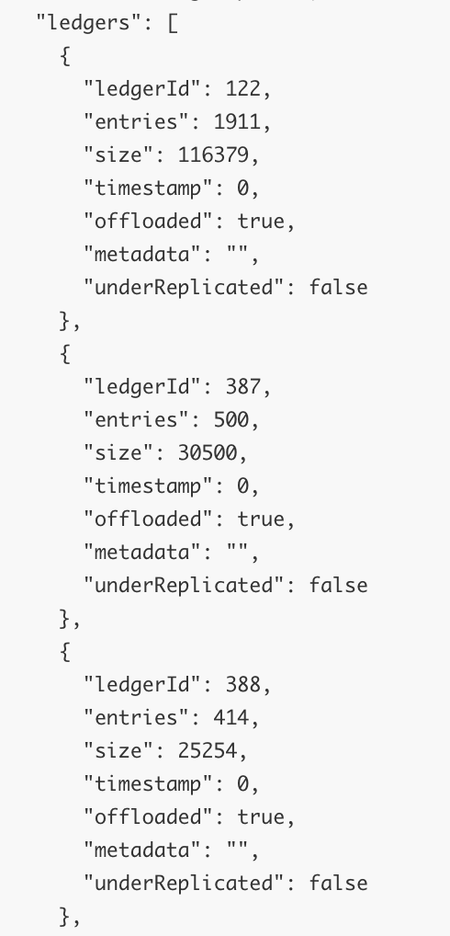
BookKeeper in Pulsar
Topic
Topic
Topic
Notes:
我们来通过 Pulsar 来简单介绍一下 bookie 的几个概念，bookie 在 pulsar 中是怎么使用的。Pulsar 中有一个基本的概念，就是 topic，用一个 topic 来存储所有的数据。那么大家在查看问题的时候有时候会使用到一个 命令，就是 topic stats-internal，他会显示这么一个 ledger list。这些 ledgers 就是用来保存具体的消息的。

Slide 7
BookKeeper in Pulsar
Topic
Topic
Topic
Notes:
我们可以看到，每一个都有一个 ledger id，和 entries， ledger id 是全局唯一的，而entries 表示着这一个 ledger 里有多少个 entry。Ledger 和 entry 在没有 batch 的情况下就对应着一条消息以及一些他的元数据。

Slide 8
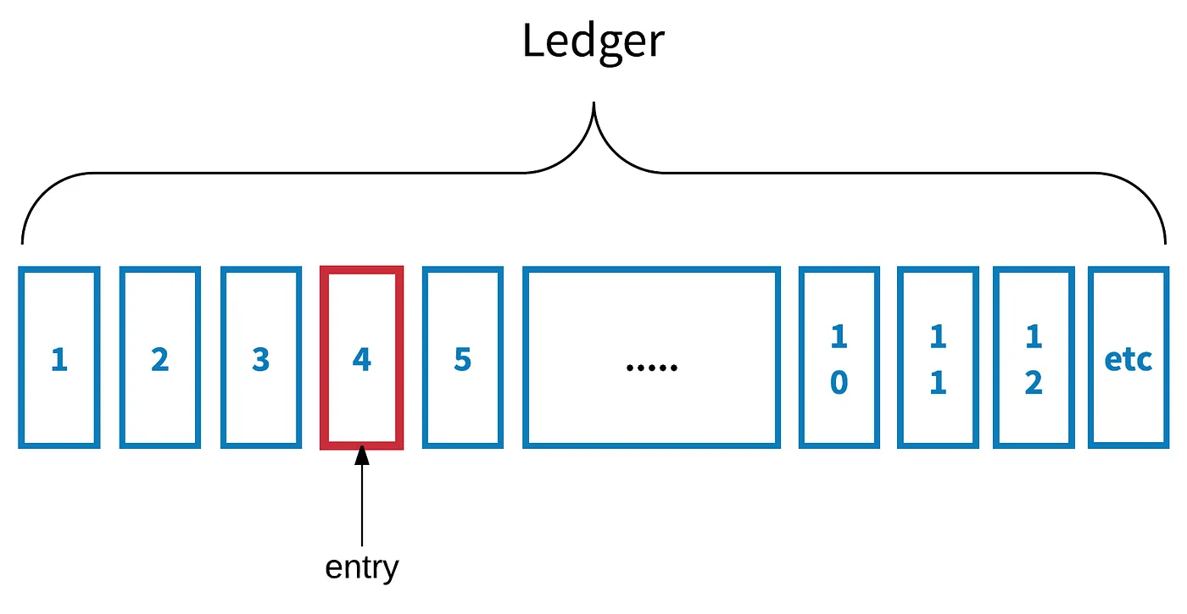
Ledger & Entry
Notes:
一个 Ledger 是由一组entry 来构成，他是 entry id 也是顺序递增的。理论上来说，如果你想一直用一个 ledger 来写也是可以的。他可以写无限长，但是如果他的 entries 越多，那么压力就会来到索引查询上。

Slide 9
Application
Direct usage of low-level API
Ledger API
Data Operations
Metadata Operations
Bookie 1
ZK 1
Bookie 2
Service discovery
and
metadata storage
Bookie 3
ZK 2
ZK3
BookKeeper cluster
Metadata Store
(Zookeeper)
Notes:
当一个应用，比如说pulsar 去写一个 ledger 的时候，一般分为两个步骤。他会先去 metadata store 创建这个 ledger 的元数据，然后再去做真正的 data operation，将 entries 写入到 bookie cluster 中去。metadata 包含了这个 ledger 全部的信息，你如果想要去读一个 ledger，也是需要从元数据中获取到他在哪个 bookie，然后再去指定的 bookie 上去拿到相应的数据。

Slide 10
Ledger Metadata
bin/bookkeeper shell ledgermetadata -l <ledger-id>
Notes:
在 bookkeeper shell 中，有一个 ledger metadata 的命令，可以查看某一个 ledger 的元信息。我们一般可以用这个命令去找这个 ledger 是干什么的，他在哪些 bookie 上等。他的输出看起来是这个样子的。

Slide 11
Ledger Metadata
LedgerMetadata{formatVersion=3, ensembleSize=2, writeQuorumSize=2, ackQuorumSize=2, state=OPEN, digestType=CRC32C, password=base64:, ensembles={0=[test-bk-0:3181, test-bk-1:3181]}, customMetadata={component=base64:bWFuYWdlZC1sZWRnZXI=, pulsar/managed-ledger=base64:cHVibGljL2RlZmF1bHQvcGVyc2lzdGVudC90ZXN0aW5nLXBhcnRpdGlvbi0w, application=base64:cHVsc2Fy}}
Notes:
我们可以看到这个 metadata 里有一个 ensembles，这就是 bookie 的另一个比较重要的概念。

Slide 12
Ensemble
LedgerMetadata{formatVersion=3, ensembleSize=2, writeQuorumSize=2, ackQuorumSize=2, state=OPEN, digestType=CRC32C, password=base64:, ensembles={0=[test-bk-0:3181, test-bk-1:3181]}, customMetadata={component=base64:bWFuYWdlZC1sZWRnZXI=, pulsar/managed-ledger=base64:cHVibGljL2RlZmF1bHQvcGVyc2lzdGVudC90ZXN0aW5nLXBhcnRpdGlvbi0w, application=base64:cHVsc2Fy}}
Notes:
我们可以看到这个 metadata 里有一个 ensembles，这就是 bookie 的另一个比较重要的概念。

Slide 13
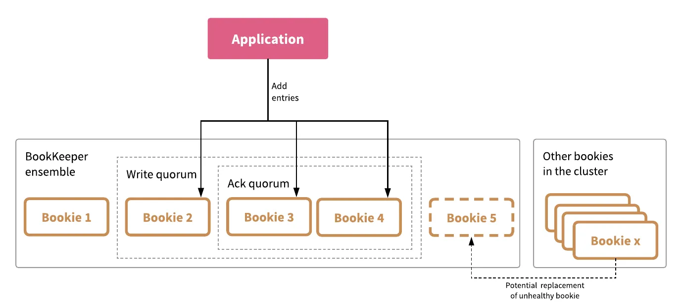
Ensemble
Notes:
我们可以看到这个 metadata 里有一个 ensembles，这就是 bookie 的重要概念。不想其他的分布式系统，他们会使用主从，或者日志复制算法来复制数据。让数据写成功第一个份，然后让其服务内部进行数据的副本补齐。BookKeeper 使用了一种通过集群确认的并行投票算法。他可以让用户决定数据容错的能力以及能承受的延迟。我们可以看到这里有三个概念，BookKeeper ensemble， write quorum，和 ack quorum。

Slide 14
BookKeeper Ensemble
Other bookies in the cluster
Bookie 1
Bookie 2
Bookie X
Bookie 3
Bookie 4
Bookie 5
Notes:
BookKeeper ensemble 时 bookkeeper cluster 中一组用来使用的 bookie，在创建一个 ledger 是，你可以指定这个ledger 需要多少个 bookie 来服务，然后他会从 bookkeeper cluster 里自动挑选出来这么一组 bookie 来使用，去存储这个 ledger 的数据。

Slide 15
Write Quorum
Other bookies in the cluster
Bookie 1
Bookie 2
Bookie X
Bookie 3
Bookie 4
Bookie 5
Notes:
然后在挑选出来的这组 bookie 中，你可以指定每一个 entry 需要写几份，也就是 bookie 中的 write quorum。 bookie 的数据写入是以条带化的形式写入的。这意味着他会写到这四个 bk 中的每一个。比如我有一个。ledger 1，他的第一个 entry 会写入 1，2，第二个 entry 可能会写入 2，3，第三个写入 3，4，以此类推。

Slide 16
Ack Quorum
Other bookies in the cluster
Bookie 1
Bookie 2
Bookie X
Bookie 3
Bookie 4
Bookie 5
Notes:
Ack Quorum 是指需要等待几个副本写成功。当指定要求的副本个数写成功后，客户端会认为这次写操作就成功了。图中示例以为着，只要等到 1 个 ack发送到客户端，那么以为这这个 entry 已经被成功存储到 bookie 2 上，这次写入已经成功了。

Slide 17
Other bookies in the cluster
Bookie 1
Bookie X
Bookie 3
Bookie 4
Bookie 5
Notes:
那么在运行过程中，如果某一个 bookie 因为某些原因，down 机或者无法读取某些 entry 带来的副本数减少怎么办？我写入的时候指定了副本数，但是我们怎么维持这个副本数？如果 bookie down 机，副本数怎么补齐？

Slide 18
Auto Recovery
Auto Recovery
Other bookies in the cluster
Bookie 1
Bookie 5
Bookie X
Bookie 3
Bookie 4
Notes:
这个时候就需要 Auto Recovery 来帮助恢复了。Auto Recovery 就是在 bookie 里查漏补缺。在用一个新的 bookie 补足了 ensemble 之后，Auto Recovery 会开始做一系列检查和补足数据。

Slide 19
Auto Recovery
Auditor
Replication Worker
Notes:
Auto recovery 里主要有两个组件，一个是 Auditor，一个是 replication worker

Slide 20
Auditor
Bookie lost check — check if it has bookie offline
Ledger’s bookie check — check if bookie ensembles in the Ledger
Replica check — check the ledger’s replica number
Placement Policy check — check ledger placement Policy
Notes:
Auditor 主要是运行一系列的检查，比如 检查是否有 bookie 在下线，ledger 所在的 bookie 是不是正常的，Ledger 的副本数是不是完整的，以及如果配置了特殊的数据放置策略时，ledger 是不是符合预期放置的。这一系列的检查都是针对 ledger 的，一旦发现有 ledger 有问题，他就会将其标注为需要复制，来满足我们指定的副本数以及防止策略。那么 Auditor 只是做了检查工作，剩下的真正数据操作的工作就huiyou-

Slide 21

Replication Worker
Replication Worker
Auditor
ZK 1
Bookie 3
Bookie 5
ZK 2
ZK3
Metadata Store
(Zookeeper)
Notes:
那么 Auditor 只是做了检查工作，剩下的真正数据的工作就会由 Replication Worker 来操作。Auditor 会把有问题的 ledger 都标记到 metadata store，replication worker 的工作时扫描到有问题的 ledger 将其副本数恢复到和之前一样，

Slide 22
Auto Recovery
Auto Recovery
Other bookies in the cluster
Bookie 1
Bookie 5
Bookie X
Bookie 3
Bookie 4
Notes:
比如说这个例子，我们的 bookie 2 因为某种原因丢失了，上面的数据也丢失了，这个时候我们用 bookie 5 来替换掉它，auditor 就会把以前在 bookie 2 上的数据标记，然后 replication worker 就会将那些副本不足的 ledger 从 1，3，4 上找到另一个副本，并将其补足到 bookie 5，这个时候我们的 4，2，1，重新被满足。

Slide 23
Deployment
Bookie 1
Bookie 2
ZK 1
Bookie 3
Service discovery
and
metadata storage
ZK 2
ZK3
BookKeeper cluster
Auto Recovery
Metadata Store
(Zookeeper)
Notes:
在集群部署时，我们一般建议会把 Auto Recovery 单独部署，来避免因为 Auto Recovery 的工作影响正常的 bookie 工作。在裸机部署时，我们一般可以部署在任意一台机器上，他会长期的运行在那里，但是在云环境中，我们想要一种更弹性，更容易扩展的方式来运行 Auto Recovery，因为大部分时间下，Auto Recovery 只是在做一些检查，不需要长期运行。只是在有需要的时候进行一些数据复制。

Slide 24

Auditor
Replication Worker
Notes:
所以我们就在想，可不可以在 k8s 中用 operator 来将 Auto Recovery 拆分开来，来实现一个更弹性，更智能的 Recovery。在我们的环境中，Auto recoveyr 一般给很小的资源来运行，但是这样就会在需要复制数据是造成 内存不够，导致 OOM，需要人为介入去调整资源，然后在继续进行。在 kubernets 环境中，operator 可以通过监测一些指标，或者根据一些条件，来动态的调整所需要的资源，并且自动应用起来。这样，我们在云环境上可以避免资源浪费，同时，可以根据动态调整到我们需要的内存。

Slide 25
Kubernetes Resource
Statefulset — Running Replication Worker
Job — Running Auditor
Notes:
那么，我们可以怎么做到这一点呢。在 kubernetes 中， 我们可以通过 Job 运行一些命令，通过 statefulset 来运行一个服务。前面我们提到了，Auditor 的主要工作是做一些基本的检查，这些检查要么是很快就跑完了，比如说 bookie lost check，他只需要检查一下特定的 bookie 是否下线，这个过程不需要特别久。还有一些检查需要遍历 ledger 列表，并且与 metadata store 交互拿到所需要的信息，但是一般来说他的时间间隔比较久，可能一小时或者一天需要跑一次就可以了。在 kubernets 中，我们可以通过调度一个job，来简单的做完这个检查，Auditor 抽象成为不同的 job，来单独执行他们。把 replication worker 抽象成 statefulset，来实现更好的扩容，调度。

Slide 26
Kubernetes
Job
Pod
Bookie lost check
Replication Worker
Ledger’s bookie check
Replication Worker
Replication Worker
Replication Worker
Replica check
…
Notes:
那么，这个云环境下的 Auto Recovery 就会变成这个样子。我们就会有一组 job，以一组 Replication worker 的 pod。当没有任何需要复制的任务时，我们就不需要 Replication worker，可以将他的 replica 将为 0.而当有了任务的时候，我们可以根据任务量，也就是有多少需要复制的数据，来分配一定的 replication worker 去进行复制。后面我们还可以进行优化，比如查看 bookie 的状态来进一步判断需要多少 replication worker。而其他的 check 因为都是 job，不需要长期驻留，运行完就回退出，所以在云环境中，这种方式可以更好的节约资源，也更加智能。

Slide 27
Thanks

